Slide 1
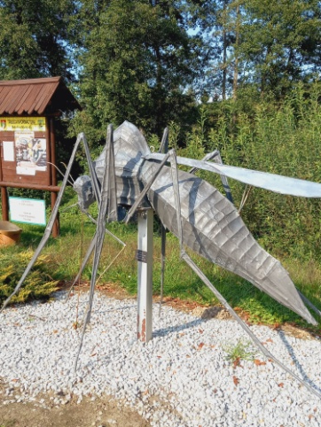
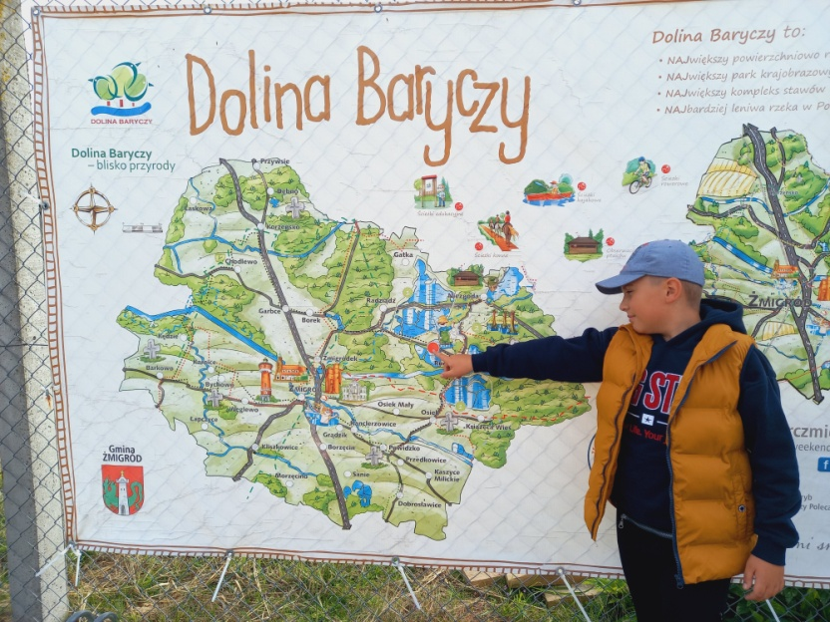
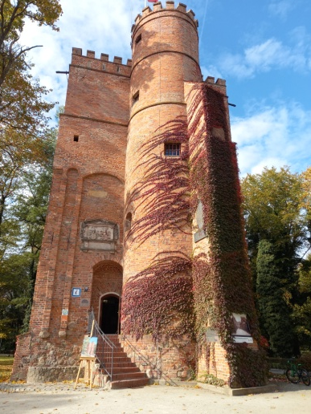
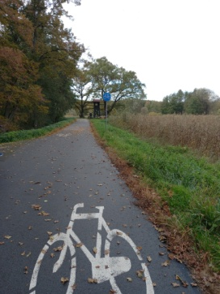
REGIONALNY KONKURS O DOLINIE BARYCZY
„Odkryj Dolinę Baryczy – projektowanie przez dzieci i młodzież szkolną wycieczek po regionie”
Marcel Matunin
Szkoła Podstawowa
im. Bolesława Chrobrego
w Żmigrodzie
Kl. 5c
Źródła:
https://przyrodniczo.pl/rezerwaty-przyrody/stawy-milickie-cz-1-opis-ogolny/
https://pl.wikipedia.org/wiki/Ruda_%C5%BBmigrodzka
https://www.karczmarybna.pl/nasze-menu/
https://przyrodniczo.pl/rezerwaty-przyrody/olszyny-niezgodzkie/
http://dbpoleca.barycz.pl/products/view/294#scroll-to
http://www.zmigrod.com.pl/asp/zespol-palacowo-parkowy,892,,1

Slide 2
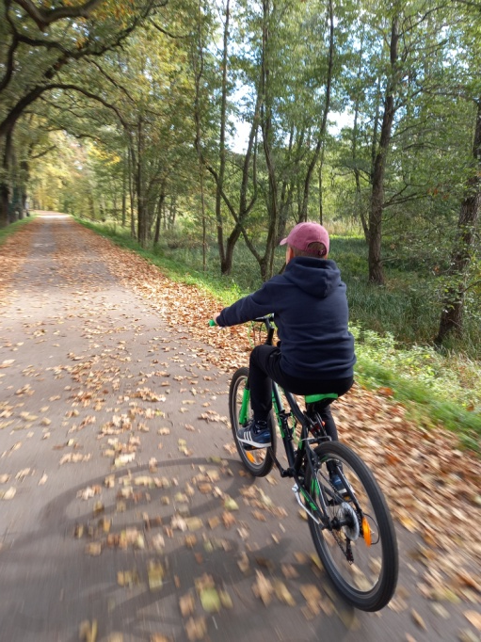

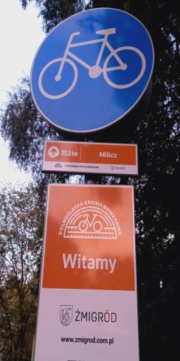
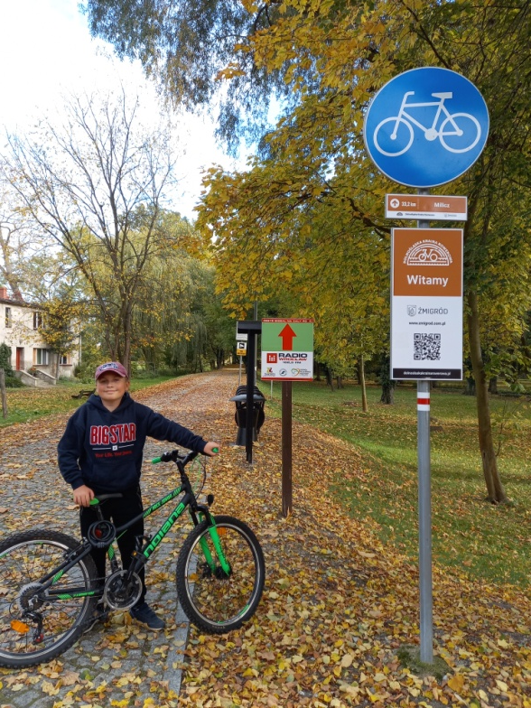
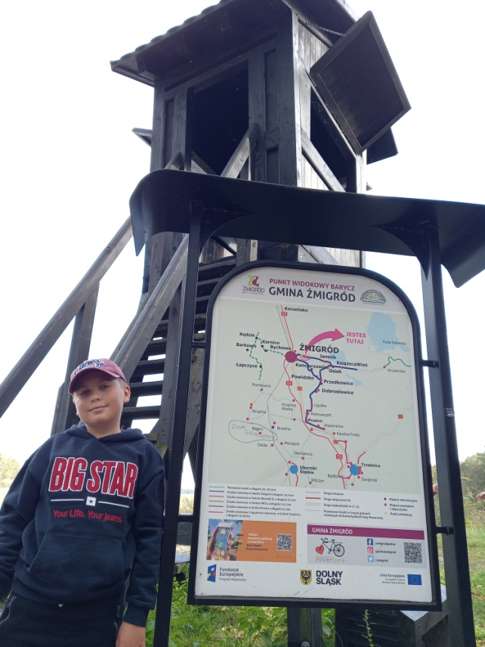
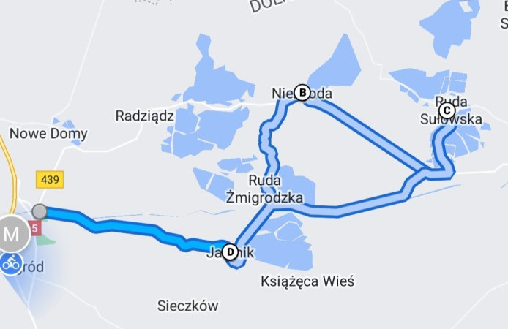
Zapraszam na całodniową rowerową wycieczkę po Dolinie Baryczy, po okolicach, które położone są niedaleko mojego miejsca zamieszkania i które warto zobaczyć.
Punktem początkowym oraz końcowym będzie Zespół Pałacowo-Parkowy w Żmigrodzie, ale dokładnie zwiedzimy go na końcu wycieczki.
Najpierw pojedziemy malowniczą ścieżką wzdłuż rzeki Barycz. Odwiedzimy również Jamnik, Rudę Żmigrodzką, Niezgodę oraz Rudę Sułowską. Cała trasa liczy około 40 km. Po drodze będziemy podziwiać piękną naturę oraz zatrzymamy się na kawę i pyszną rybkę.

Slide 3
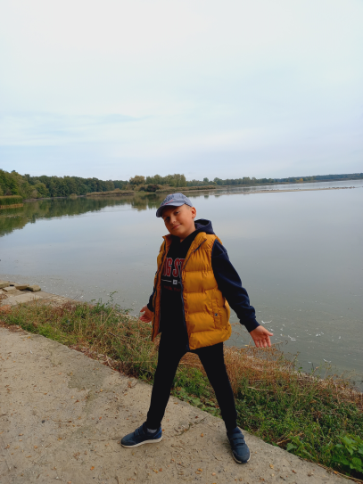
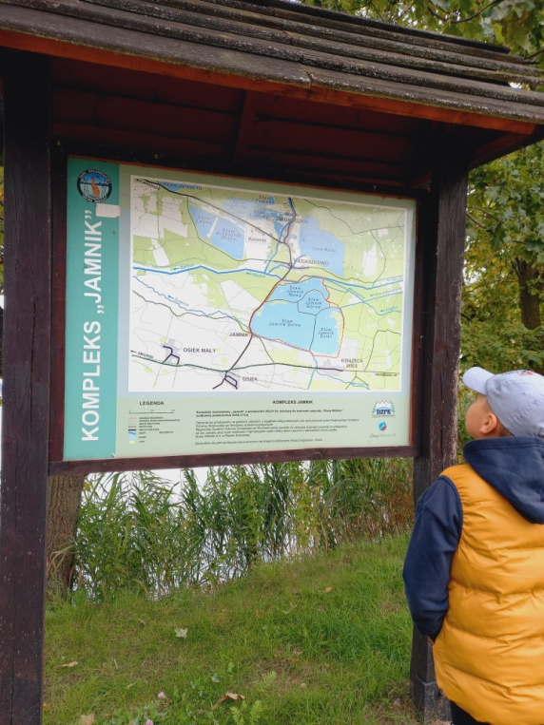
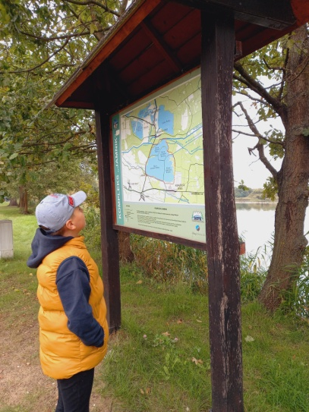
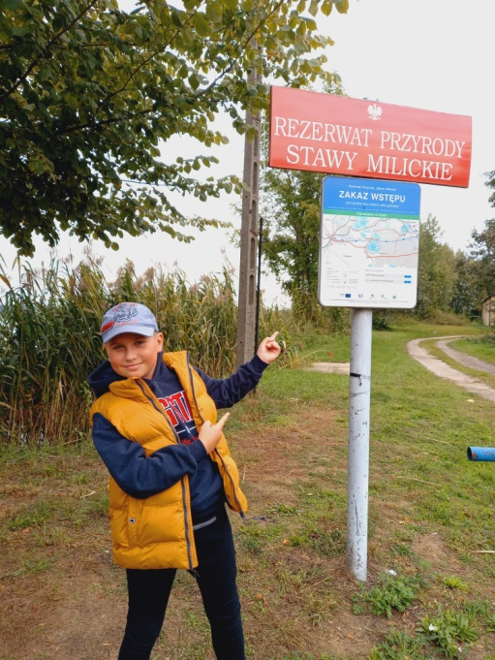

Przystanek 1 - Jamnik
FILMIK 1
Zatrzymujemy się w Jamniku. Ten Kompleks położony jest w południowej części parku krajobrazowego pomiędzy miejscowością Książęca Wieś, przysiółkiem Jamnik i Biedaszkowo. Składa się z 4 stawów: Jamnik Dolny, Jamnik Dziki, Jamnik Nowy i Jamnik Górny.
Możemy zobaczyć tutaj m.in. rzadkie gatunki ptactwa związane z obszarami wodnymi (bączek, bąk, błotniak stawowy, zielonka, brzęczka), jak i gatunki preferujące otwarte tereny łąkowe (cyranka, płaskonos, kszyk, świerszczak).

Slide 4
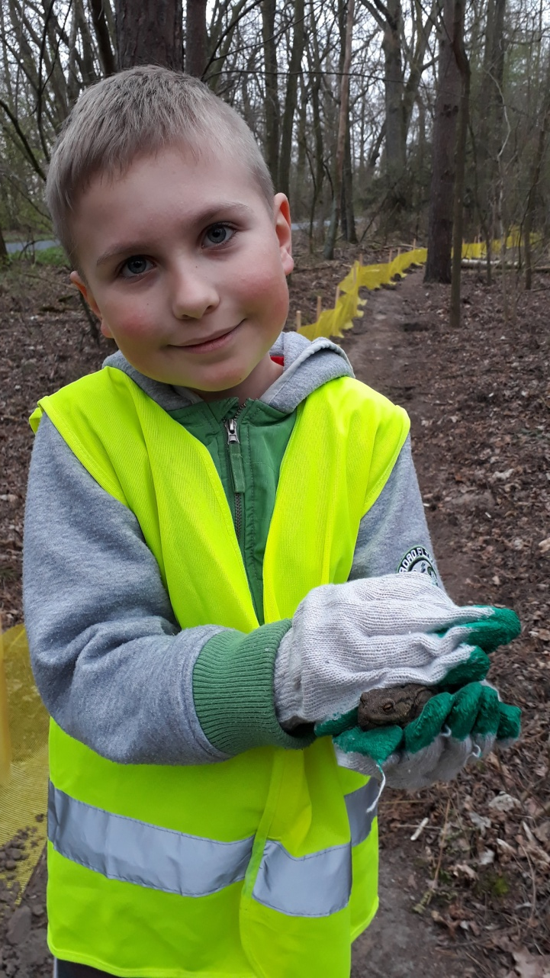
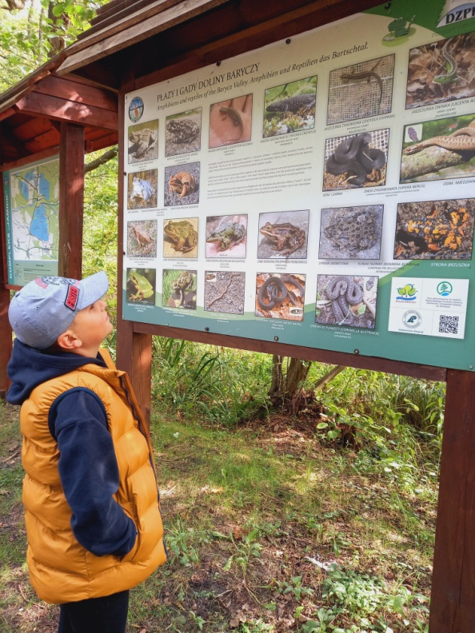
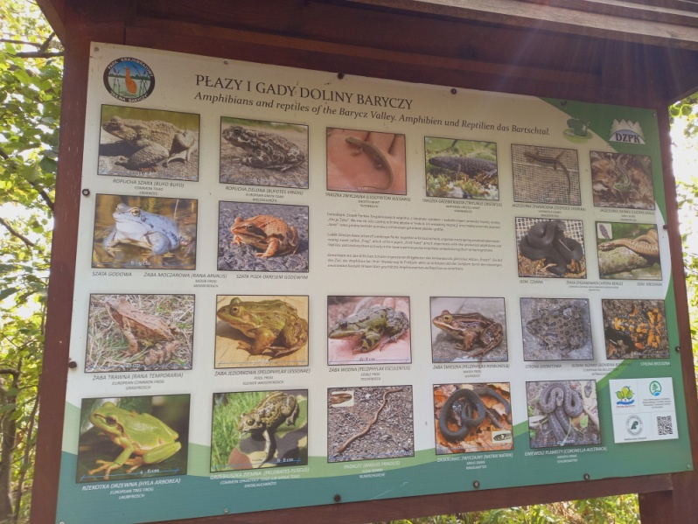
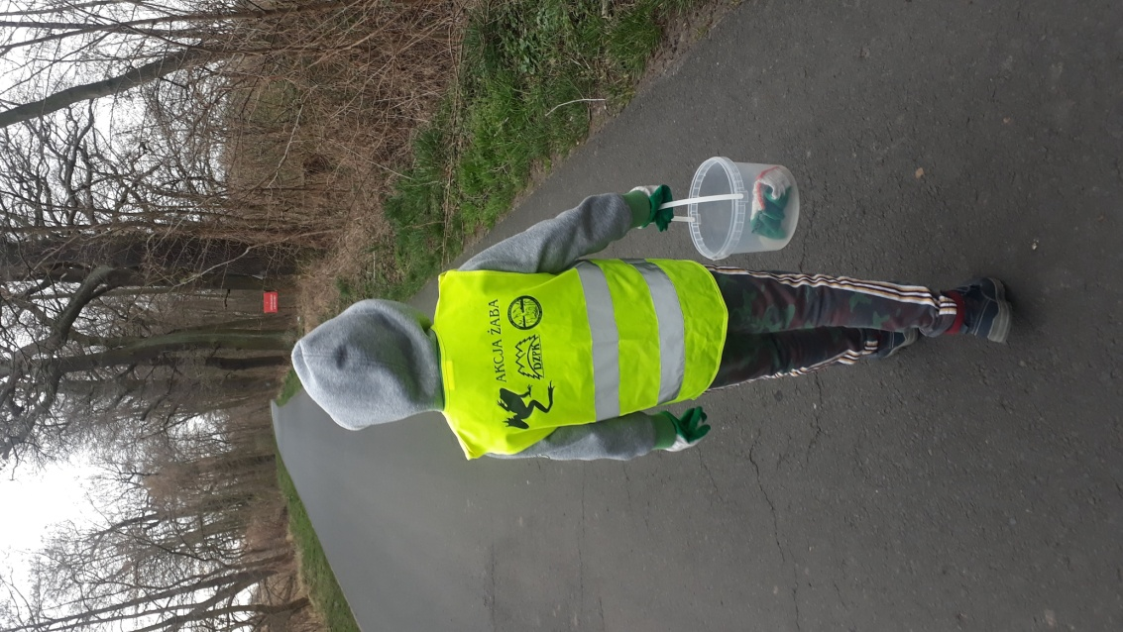
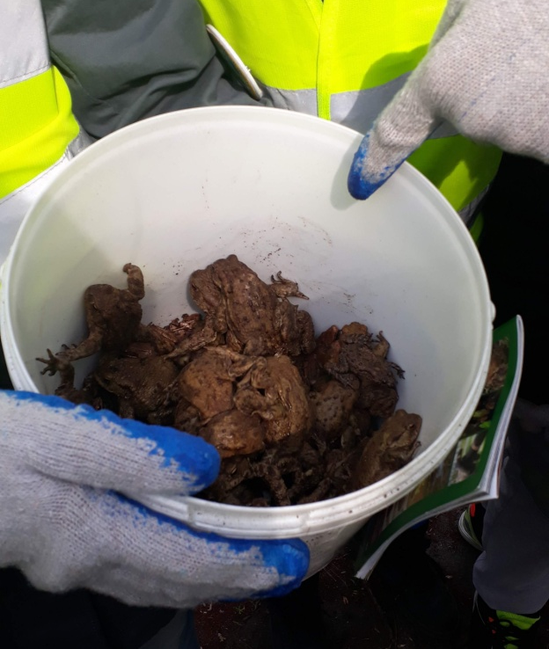
Przystanek 2 – Płazy i gady
Kawałek dalej zatrzymujemy się przy tablicy z płazami i gadami Doliny Baryczy. Każdej wiosny uczniowie z kilku szkół (między innymi mojej) uczestniczą w „Akcji Żaba”. Ma ona na celu czynną ochronę płazów w trakcie ich wiosennej migracji. Lubię uczestniczyć w tej akcji i ratować płazy przed kołami samochodów.
FILMIK 2

Slide 5
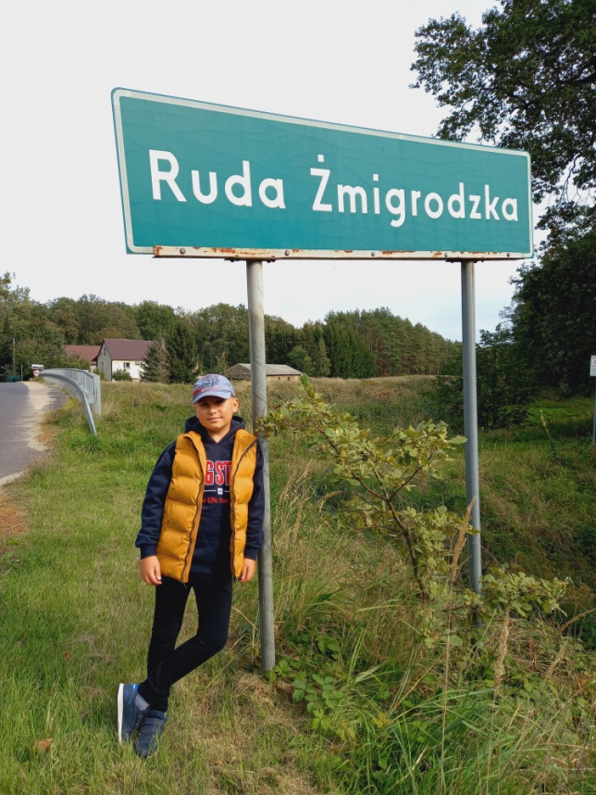
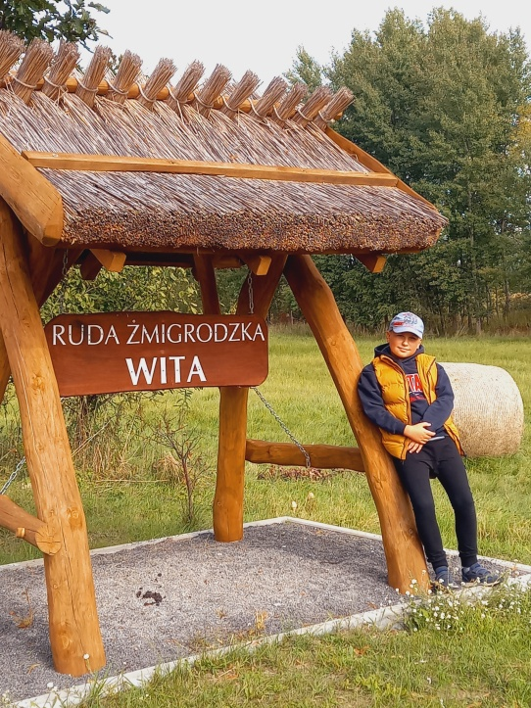
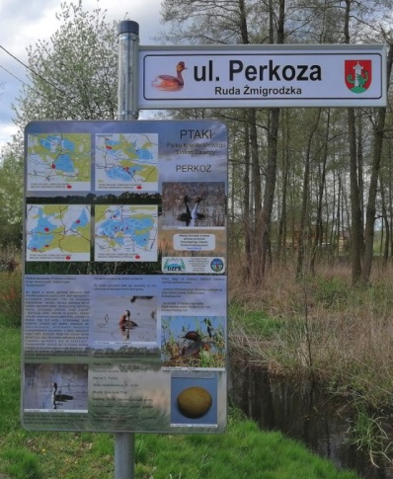
Przystanek 3 – Ruda Żmigrodzka
Dojeżdżamy do wsi Ruda Żmigrodzka, w której mieszka około 200 mieszkańców. Pierwsze wzmianki o miejscowości pochodzą z 1591 r. W XVI wieku przetwarzano tu rudę darniową wydobywaną na zachód i na wschód od wsi.
Ta malownicza wieś położona jest nad samą Baryczą. Wjeżdżając do niej czujemy zapach leśnego runa, świeżego mchu, grzybów, wody oraz ryb.
FILMIK 3

Slide 6
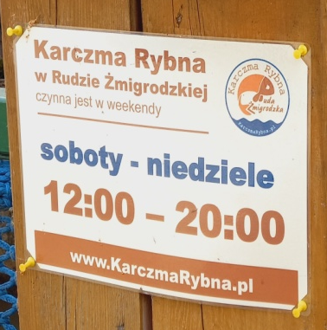
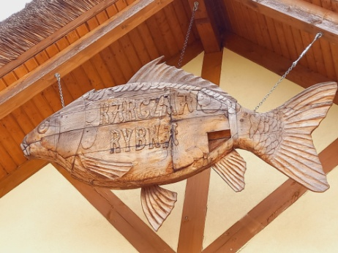
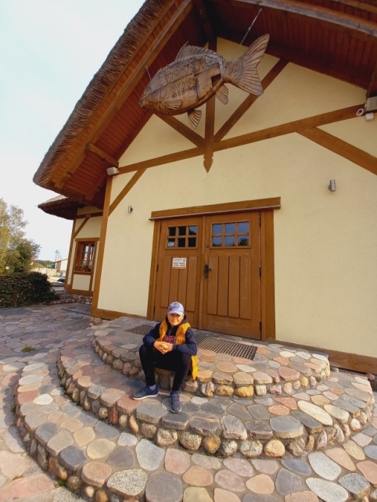
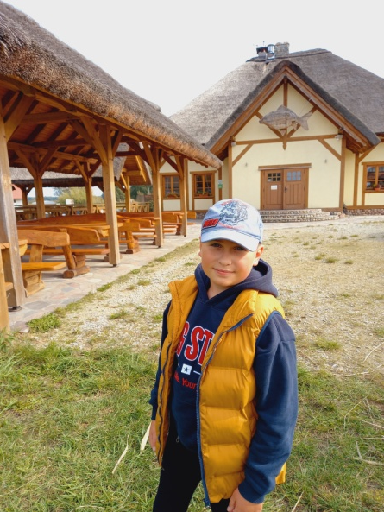
Przystanek 4 – „Karczma Rybna”
Ruda Żmigrodzka
Jeżeli chcecie chwilę odpocząć i zjeść coś dobrego, to w Rudzie Żmigrodzkiej znajduje się ciekawa restauracja.
Menu bazuje głównie na potrawach z ryb słodkowodnych, hodowanych w rodzinnym Gospodarstwie Rybackim „Ruda Żmigrodzka” J. K. Raftowicz.
W menu króluje oczywiście karp milicki podawany na kilka sposobów, a także szczupak, sum, sandacz czy amur. Ze względu na oczekiwania gości można tutaj również skosztować rybę morską, a czasami też dziczyznę.
FILMIK 4

Slide 7
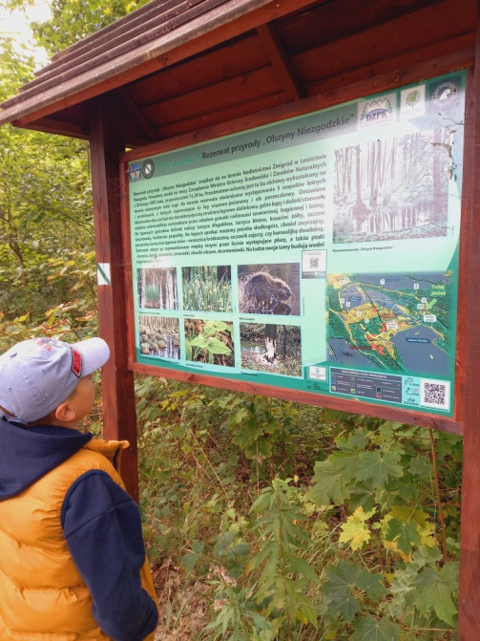
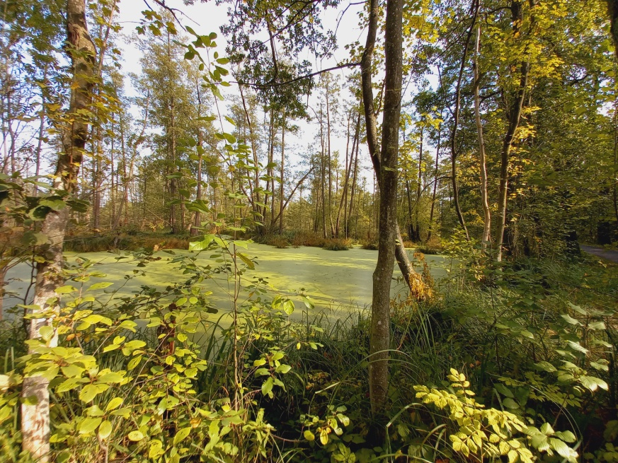
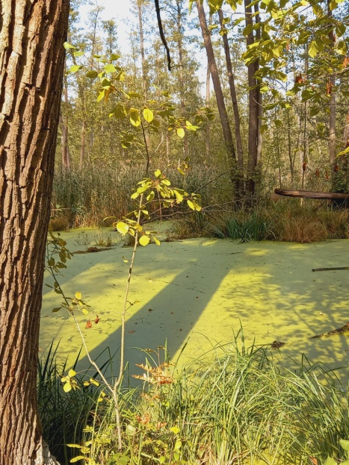
Przystanek 5 – Rezerwat przyrody „Olszyny Niezgodzkie”
Kierując się na północ od Rudy Żmigrodzkiej, w kierunku miejscowości Niezgoda, po drodze możemy podziwiać piękny Rezerwat „Olszyny Niezgodzkie”, który został powołany w celu zachowania leśnych siedlisk wodno-błotnych, głównie olsów i łęgów o charakterze naturalnym. Jest to miejsce z bogatą i różnorodną roślinnością oraz licznym ptactwem lęgowym.
FILMIK 5

Slide 8
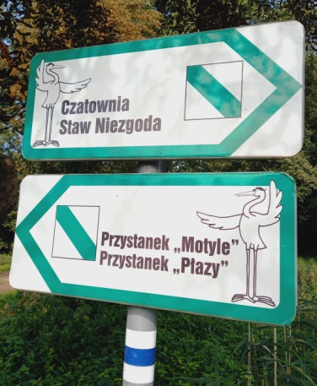
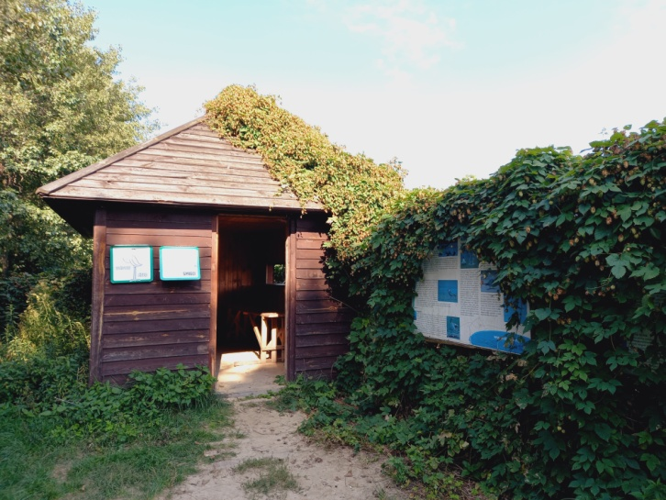
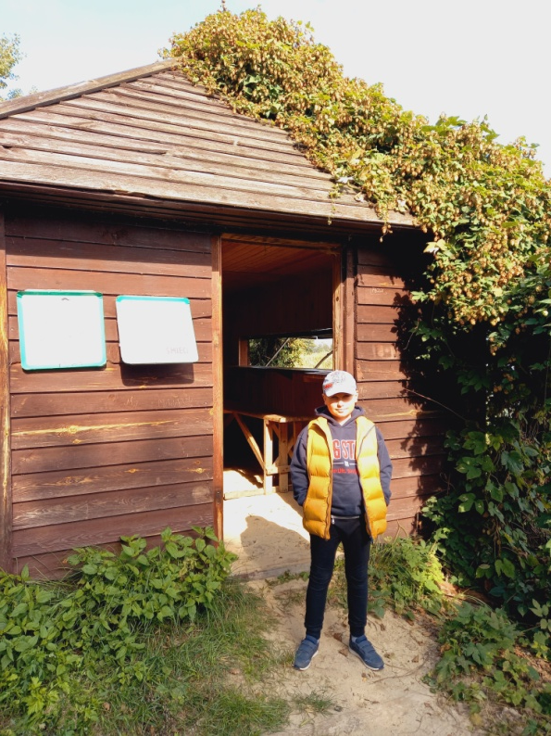
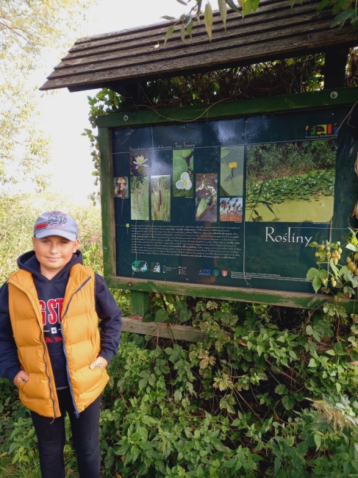

Przystanek 6 – Niezgoda
Będąc w Niezgodzie, warto wybrać się do czatowni – Staw Niezgoda I. Jest to jedyny punkt w zachodniej części Doliny Baryczy do obserwacji ptaków. Ponadto wokół całego kompleksu przebiega przyrodnicza ścieżka edukacyjna „Trzy Stawy”.
FILMIK 6

Slide 9
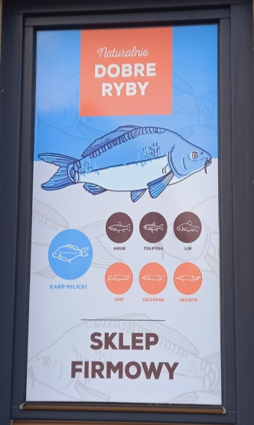
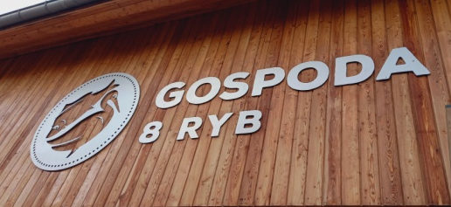
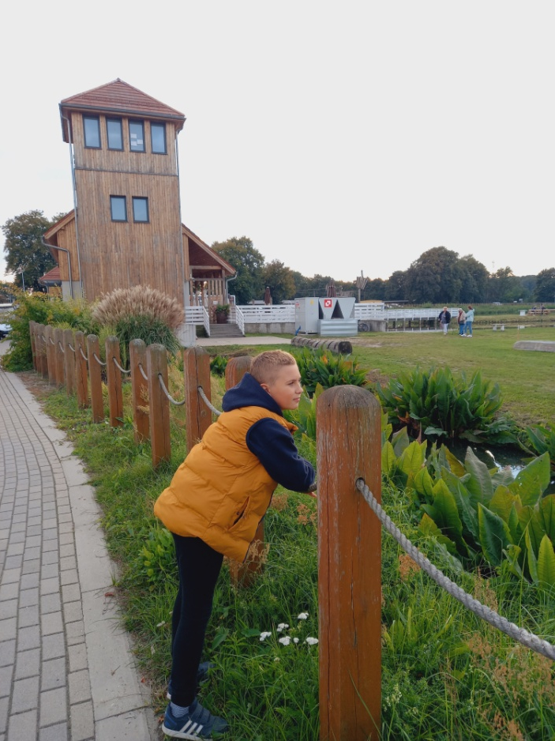
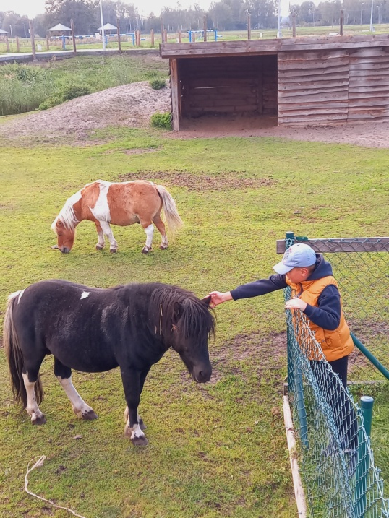
Przystanek 7 – Ruda Sułowska
Dojechaliśmy do Centrum Edukacyjno-Turystycznego Naturum w Rudzie Sułowskiej. To rekreacyjne stawy do łowienia ryb. Dalej Muzeum Tradycji Rybactwa, płuczka, mini skansen, zwierzyniec, świetny plac zabaw dla dzieci oraz ścieżka sensoryczna. Oprócz tego naprawdę fajna restauracja „Gospoda 8 Ryb” i trzygwiazdkowy hotel Naturum.
FILMIK 7

Slide 10

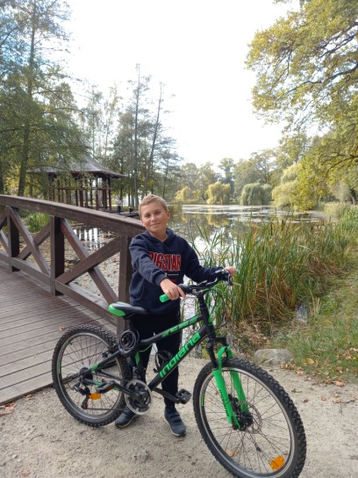
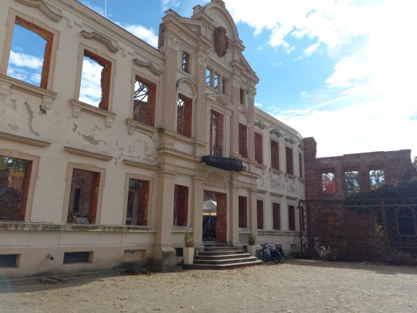
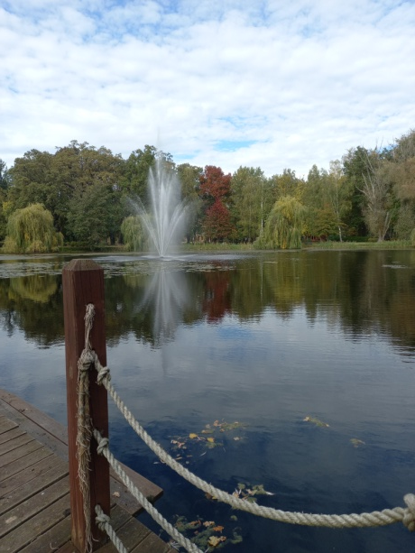
Przystanek 8 – Żmigród
Na koniec naszej wycieczki zapraszam do Zespołu Pałacowo–Parkowego w Żmigrodzie. To przepiękne miejsce z zachowanymi ruinami oraz zabytkową basztą, w której znajduje się Centrum Informacji Turystycznej z materiałami informacyjnymi o regionie, wypożyczalnią rowerów i kajaków do pływania po przypałacowych stawach. Jest tu też ponad 5 ha zabytkowego, odrestaurowanego parku, z licznymi ścieżkami, ławeczkami, stawami i placem zabaw dla dzieci.
FILMIK 8
DZIĘKUJĘ
ZA UWAGĘ!

